Slide 1


Game Theory نظریه الگوریتمی بازی ها
فصل اول-مقدمه
وحید حقیقت دوست
haghighatdoost@shahed.ac.ir
http://ref.shahed.ac.ir/haghighatdoost
دانشکده فنی و مهندسی

Slide 2
بارم بندی
آزمون پایان ترم: 11 نمره
آزمون میان ترم: 5 نمره
ارائه:4 نمره
تعیین موضوع ارائه حداکثر تا نیمه اردیبهشت
ارائه ها در جلسات کلاس درسی و برای کلیه دانشجویان کلاس باید انجام شود
مقاله: 3 نمره
تا یک هفته پس از آزمون پایان ترم باید مستندات مربوط به ارسال مقاله ارائه شود.

Slide 3
موضوعات ارائه و مقالات تحقیقاتی:
تخصیص منابع در شبکه های بی سیم مبتنی بر تئوری باز ها
الگوریتم های مسیریابی مبتنی بر تئوری بازی ها در شبکه های چندگامه
با هدف توزیع بار، کاهش مصرف انرژی،
چینش بهینه اجزای مدارات الکترونیکی با استفاده از تئوری بازی ها
مشارکت در هدایت بسته ها در شبکه های موقتی با استفاده از تئوری بازی ها
تخصیص طیف به شبکه های بی سیم مختلف با استفاده از تئوری بازی ها
جابجایی ماژولهای پویا در صفحات وب براساس تئوری بازیها
طراحی سامانه پیشنهاد کتاب براساس پروفایل هر فرد براساس تئوری بازی ها
...

Slide 4
طرح کلی دوره
فصل اول) تصمیم گیری عاقلانه (Rational Decision Making) - [2 Chapters]
The Single-Person Decision Problem
Introducing Uncertainty and Time
فصل دوم) بازی های ثابت با اطلاعات کامل (Static Games of Complete Information) - [4 Chapters]
Rationality and Common Knowledge
Nash Equilibrium
Mixed Strategies
فصل سوم) بازی های پویا با اطلاعات کامل (Dynamic Games of Complete Information) - [5 Chapters]
The Extensive-Form Game
Multistage Games
Repeated Games
فصل چهارم) بازی های ثابت با اطلاعات ناقص (Static Games of Incomplete Information) - [3 Chapters]
Bayesian Games
Auctions and Competitive Bidding
Mechanism Design

Slide 5
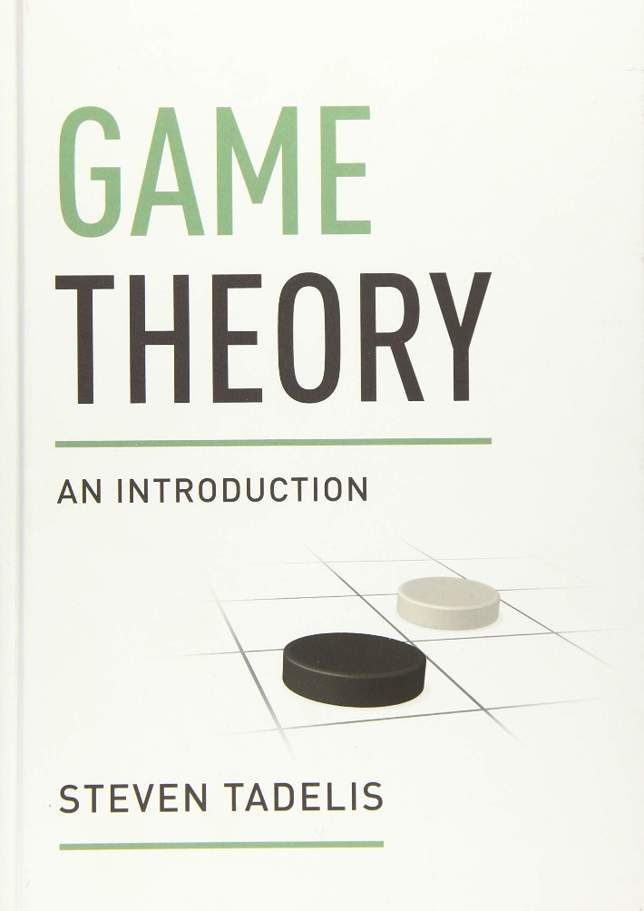

منابع درسی
Tadelis, Steven. Game theory: an introduction. Princeton university press, 2013.
Steve Tadelis
Steve Tadelis is a Professor of Economics, Business and Public Policy at the Haas School of Business where he holds the Sarin Chair in Strategy and Leadership.
His research primarily revolves around e-commerce and the economics of the internet. During the 2016-2017 academic year he was on leave at Amazon, where he applied economic research tools to a variety of product and business applications, working with technologists, computer and ML scientists, and business leaders. During the 2011-2013 academic years he was on leave at eBay research labs, where he hired and led a team of research economists who focused on the economics of e-commerce, with particular attention to creating better matches of buyers and sellers, reducing market frictions by increasing trust and safety in eBay's marketplace, understanding the underlying value of different advertising and marketing strategies, and exploring the market benefits of different pricing structures.

Slide 6
مقدمه
مطالعه اقتصاد، علوم سیاسی و به طور کلی تر علوم اجتماعی تلاشی برای درک روش هایی است که افراد (بصورت فردی و یا گروهی) در آن رفتار می کنند و تصمیم می گیرند.
اغلب هدف این است که درک خود را برای تجزیه و تحلیل مربوط به عملکرد جوامع و نهادها (مانند بازارها، دولت ها و مؤسسات قانونی) به کار ببریم.
دانشمندان علوم اجتماعی چارچوب ها و مدل های دقیقی را ایجاد کرده اند که انتزاعی هستند و قصد دارند توجه را بر اصل موضوعات مورد نظر متمرکز کنند، و جزئیاتی را که کمتر مرتبط و حاشیه ای به نظر می رسند را نادیده بگیرند.
ما از این مدل ها نه تنها برای روشن کردن آنچه که می دانیم استفاده می کنیم. بلکه آنگونه که مشاهده خواهید کرد، به ما کمک می کنند آنچه را که هنوز نمی بینیم را پیش بینی کنیم.
یکی از اهداف نهایی، ارائه توصیه‌های عملیاتی برای بخش‌های خصوصی و عمومی است که بر اساس مدل‌های ساده و در عین حال دقیق میباشند. در این فرآیند، ما باید به این واقعیت توجه داشته باشیم که قدرت نتیجه گیری ما به اعتبار مفروضات ما بستگی دارد، به ویژه آنهایی که در مورد رفتار انسانی و محیطی که افراد در آن عمل می کنند، میباشد.

Slide 7
مقدمه
تئوری بازی، چارچوبی را بر اساس ساخت مدل های دقیق ارائه می دهد که موقعیت های تعارض و همکاری بین تصمیم گیرندگان منطقی را توصیف می کند.
با پیروی از تئوری تصمیم گیری و علم اقتصاد، رفتار عاقلانه به عنوان انتخاب اقداماتی تعریف می شود که منفعت فرد (یا شکلی از منفعت) را با توجه به محدودیت هایی که فرد با آن مواجه است، به حداکثر می رساند.
تئوری بازی با موفقیت در بسیاری از موقعیت‌های مرتبط، مانند رقابت تجاری، عملکرد بازارها، مبارزات سیاسی، رای‌گیری هیئت منصفه، مزایده‌ها و قراردادهای تدارکاتی، و مذاکرات اتحادیه‌ها به کار گرفته شده است. تئوری بازی‌ها بر روی رشته‌های دیگر علوم مانند زیست‌شناسی تکاملی و روان‌شناسی نیز اثر گذار بوده است.

Slide 8
فصول درسی
Part I: (Chapters 1–2) Rational Decision Making
This part presents the basic ideas of the rational choice paradigm used in economics.
Part II: (Chapters 3–6) Static Games of Complete Information
The most fundamental aspects of game theory and “normal-form” games are developed in this part of the book.
The notions of dominated and dominant strategies, rationality and common knowledge of rationality, and concept of Nash equilibrium.
The concepts of “pure” strategies, and “mixed” strategies are introduced
Part III: (Chapters 7–11) Dynamic Games of Complete Information
The “extensive-form” game is introduced, as well as the concepts of sequential rationality and subgame-perfect equilibrium.
These concepts are then used to explore multistage and repeated games, as well as bargaining games.
Applications include collusion between price-setting firms.
The development of institutions that support anonymous trade, and legislative bargaining.
Part IV: (Chapters 12–14) Static Games of Incomplete Information
This part expands the concepts introduced in Part II to be able to tackle situations in which players are not exactly aware of the characteristics of the other players with whom they interact.
The concepts of Bayesian games and Bayesian Nash equilibria are carefully developed and applied to such important contexts as adverse selection, jury voting, and auctions.

